Slide 1
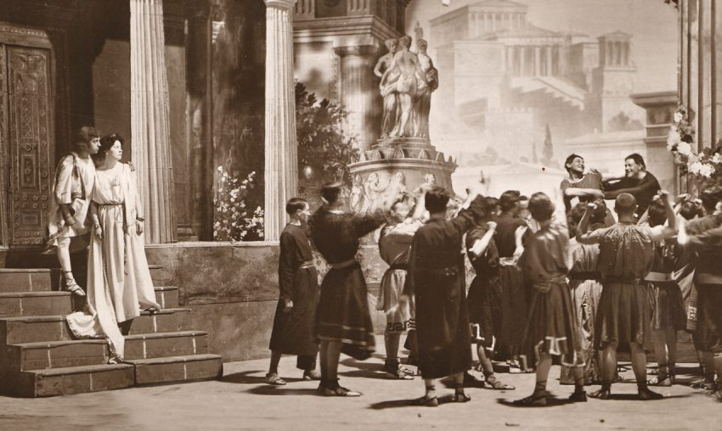
Madách Imre: Az ember tragédiája a Nemzeti Színház színpadán
Palulay Ede, Németh Antal és Gellért Endre rendezései

Slide 2
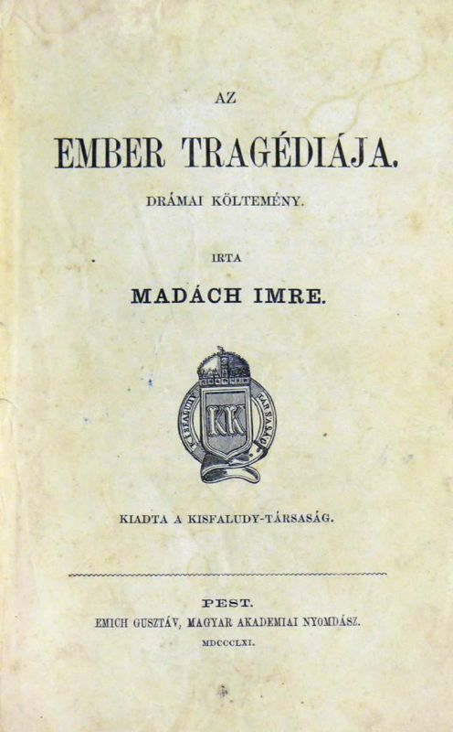
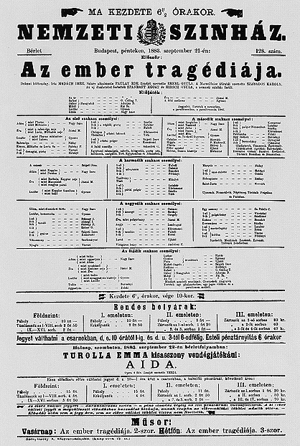
Az ember tragédiája - alapok
Madách Imre legismertebb műve
1861-ben jelent meg
Filozófiai dráma az emberiség sorsáról
Nemzeti Színház szerepe:
Magyar színházi élet központja
Magyar irodalom bemutatása
Az ember tragédiáját több korszakban újraértelmezték

Slide 3
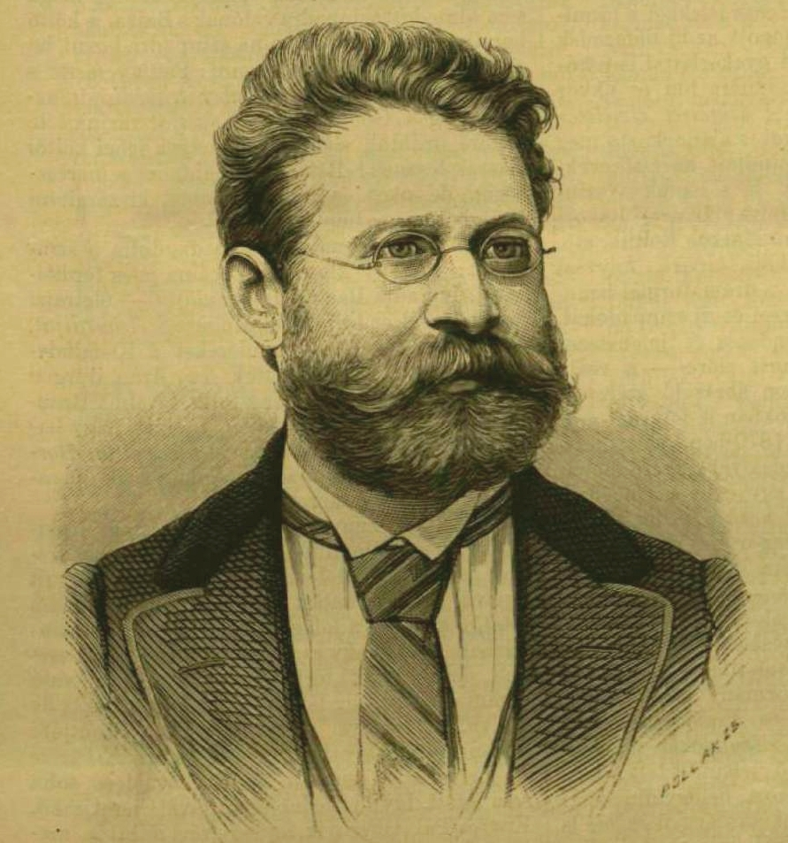
Paulay Ede rendezése
Paulay Ede (1836-1894)
Nemzeti Színház igazgatója
Színész, rendező, dramaturg
Az előadás (1883)
Első színpadi bemutató, hatalmas kulturális esemény
A közönség és a kritika is nagy érdeklődéssel fogadta
A bemutató bebizonyította, hogy a mű színpadon is működik
A későbbi rendezések gyakran erre építettek
Nem kérdőjelezi meg radikálisan a művet: inkább bemutatja, nem pedig újraértelmezi

Slide 4
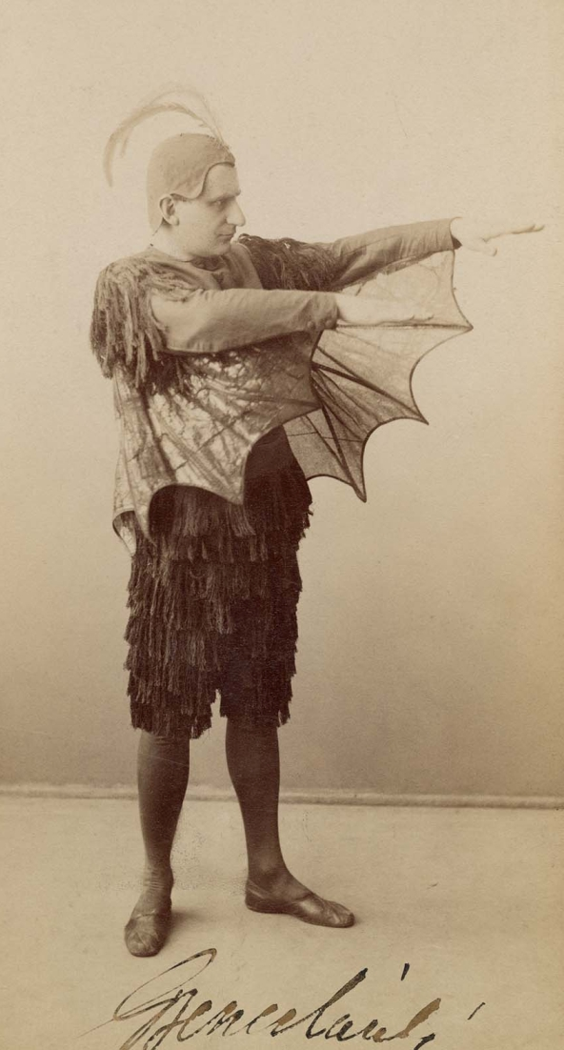
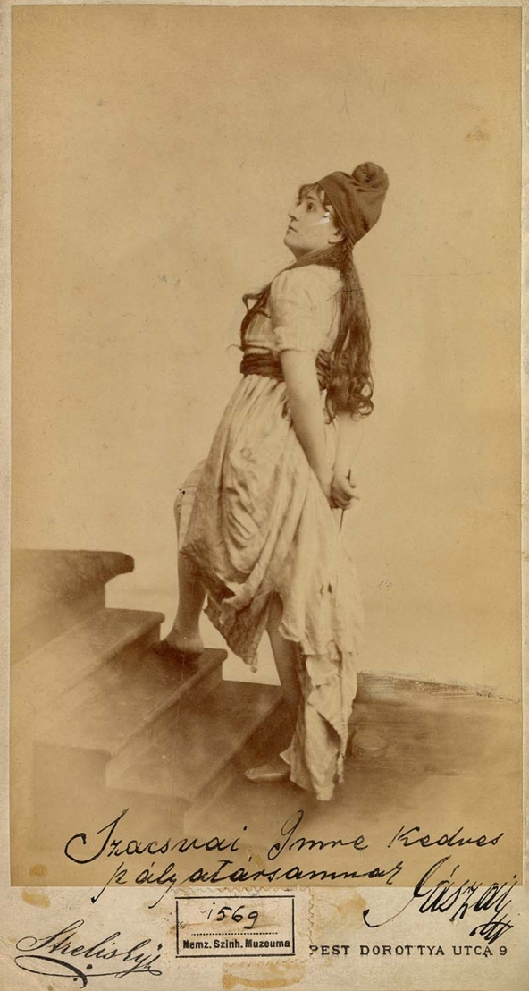
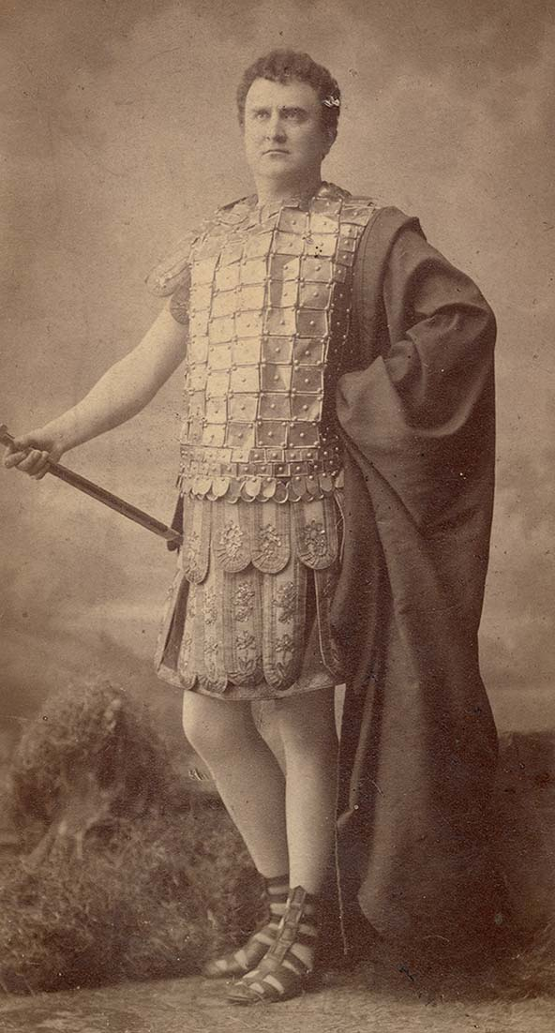
Paulay Ede rendezése
Látványos, monumentális színpadkép
Festett díszletek
Sok statiszta és tömegjelenet
Hosszú, több órás előadások
Klasszikus, szavaló stílus, a szöveg pontos követése volt a cél
Jelmeztervek(1883)
Gyenes László (Lucifer), Jászai Mari (Éva), Nagy Imre (Ádám)

Slide 5
Paulay Ede rendezése – történelmi hatások
19. század végen magyar cél: kultúra, nemzeti identitás erősítése
A Tragédia bemutatása hozzájárult a magyar irodalom rangjának növeléséhez
A darab kérdései (például az emberi sors) jól illeszkednek a korszak gondolkodásához
Hit az emberi fejlődésben, haladásban
Tudomány, történelem iránti érdeklődés
Történelmi optimizmus, nemzeti büszkeség
Romantikus-látványos színház: nagy díszletek, látványos jelenetek
Technikai fejlődés: lehetővé tette az újabb, modernebb színpadi megoldásokat

Slide 6
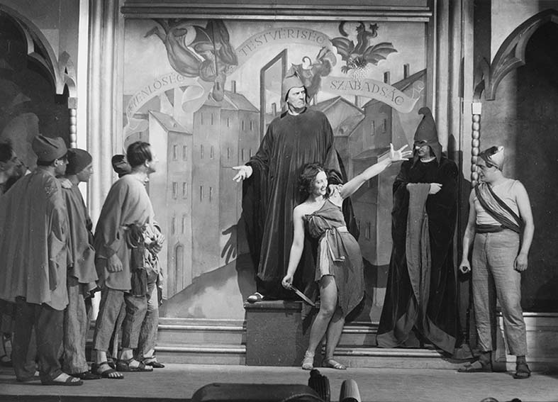
Németh Antal rendezése
Németh Antal (1903-1968)
Színháztörténész és rendező
A modern színház egyik fontos alakja Magyarországon
Az előadás (1937)
Modernebb, gondolati színház
Feszesebb, dinamikusabb, mint a korábbi változatok
Komolyabb, elgondolkodtató hangulat
Kevesebb ünnepélyesség, több belső feszültség
Filozófiai kérdések előtérbe kerülése

Slide 7
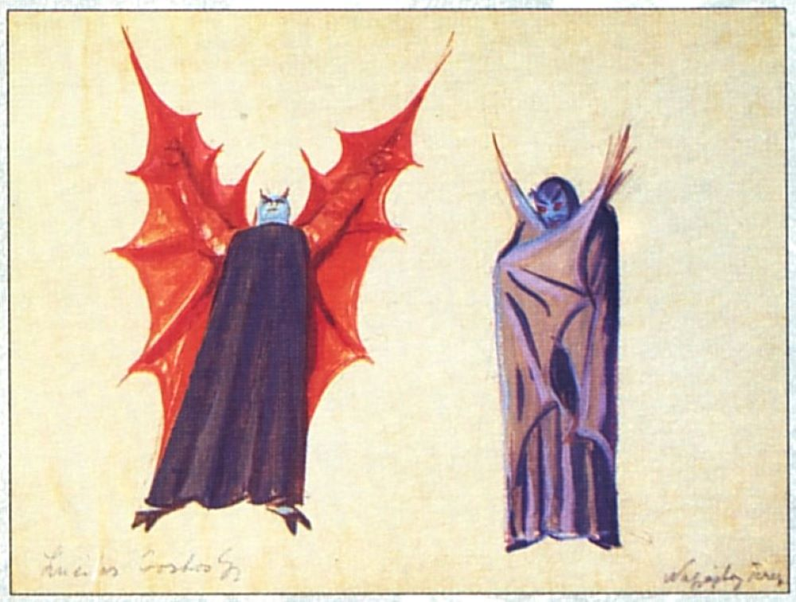
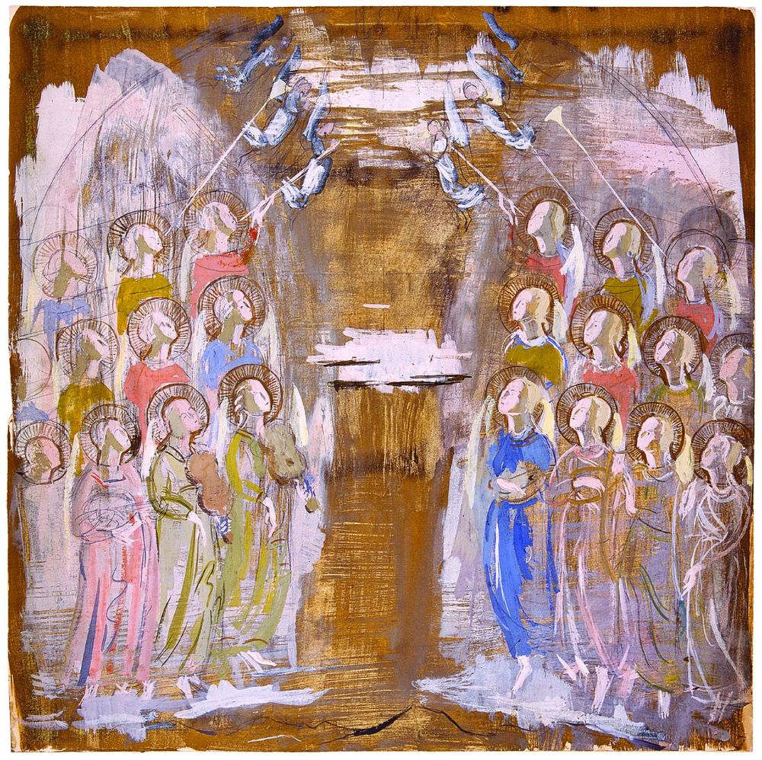
Németh Antal rendezése
Letisztultabb, egyszerűbb díszletek
Inkább jelzésszerű, szimbolikus elemek a látványban
Erősebb pszichológiai ábrázolás, a karakterek belső világa fontosabb lett
Az ember döntései és felelőssége hangsúlyos
Nagyajtay Teréz jelmezterve (1937)
Díszletterv (1937)

Slide 8
Németh Antal rendezése – történelmi hatások
Két világháború közötti korszak: Európa politikailag és társadalmilag bizonytalan helyzetben
Komolyabb, gondolkodó hangvétel, kiábrándultság
20. század: realizmus: hangsúly a belső világon → egyszerűbb, de mélyebb rendezés
Trianon hatása: Magyarország társadalmi traumát élt át
Erősödött az önvizsgálat és a nemzeti kérdések
Filozofikus hangulat, mélyebb karakterábrázolás, több hangsúly az emberi döntéseken
A rendezés célja: a mű gondolatiságának előtérbe helyezése

Slide 9
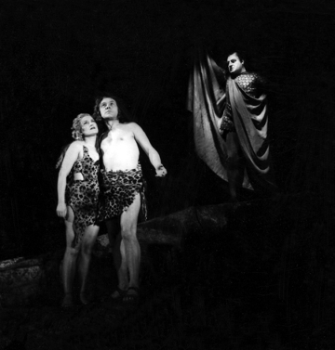
Gellért Endre rendezése
Gellért Endre(1914-1960)
Nemzeti Színház főrendezője
Klasszikus, modern drámák
Az előadás (1955)
Drámai, komor hangvétel
Szimbolikus színpadi megoldások
Látvány kevésbé dominált, inkább a filozófiai tartalom került előtérbe
A klasszikus műnek modern értelmezést ad

Slide 10
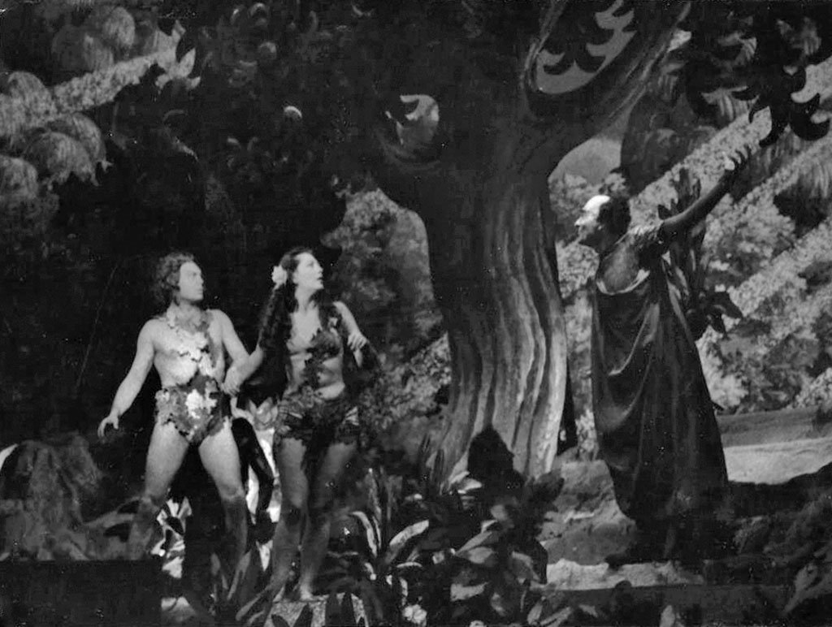
Gellért Endre rendezése
Egyszerű, jelzésszerű díszletek
A történelmi színek szimbolikus formában
A színészi játékban az erőteljes érzelmek hangsúlyosak
Ádám és Éva belső konfliktusai kihangosítva

Slide 11
Gellért Ede rendezése – történelmi hatások
Szocialista korszak: a művet a kor ideológiai kereteihez igazították
20. század közepének bizonytalansága
Az ember küzdelme a történelemmel és a saját korlátaival
Ember felelőssége, döntések súlya
Történelmi fejlődés kérdései
Cél: a Tragédia bemutatása modern, ideológiai és drámai igényeknek megfelelően

Slide 12
Források
https://mitem.hu/aktualis/2022/11/balogh-geza-az-ember-tragediaja-nemzeti-szinhazi-eloadasai-a-diktaturaban-es-a-diktatura-utan
https://szinhaz.net/2014/11/11/emleket-nyugtalansaggal-gyaszolom/
https://nemzetikonyvtar.blog.hu/2023/05/19/dr_nemeth_antal_es_az_ember_tragediaja#
https://nemzetikonyvtar.blog.hu/2021/12/19/a_szinpad_varazsloja
https://hu.wikipedia.org/wiki/N%C3%A9meth_Antal_(rendez%C5%91)
https://hu.wikipedia.org/wiki/Paulay_Ede
https://www.arcanum.com/hu/online-kiadvanyok/Lexikonok-magyar-eletrajzi-lexikon-7428D/p-77238/paulay-ede-77391/
https://hu.wikipedia.org/wiki/Gell%C3%A9rt_Endre
Irodalom füzet, tankönyv

